Slide 1
МИНИСТЕРСТВО ОБРАЗОВАНИЯ, НАУКИ И МОЛОДЁЖНОЙ ПОЛИТИКИ КРАСНОДАРСКОГО КРАЯ
Государственное автономное проффессиональное образовательное учреждение Краснодарского края
«Новороссийский колледж строительства и экономики»
(ГАПОУ КК «НКСЭ»)
Презентация по дисциплине
«История дизайна»
На тему: Античный стиль
Преподаватель: Черноярова М. Н.

Slide 2
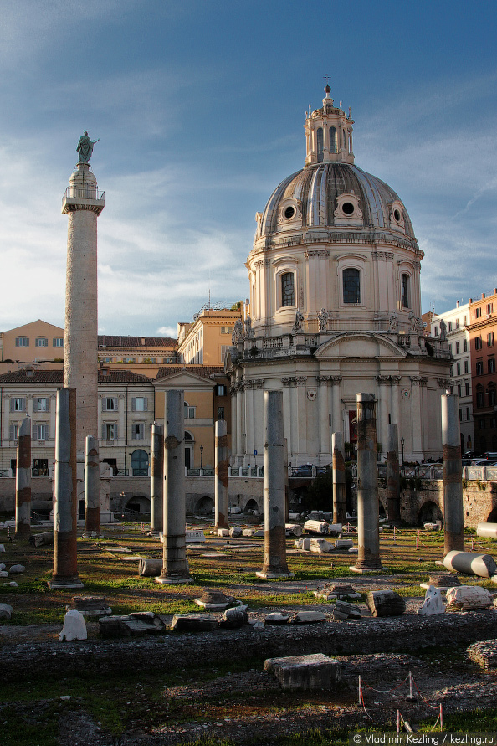
Античный интерьер отражает особенности искусства и архитектуры, характерных для Древней Греции и Рима. Ученые установили, что это течение начало зарождаться в VI веке до Н.Э. Античные здания – узнаваемые: их архитектура отличается пропорциональностью и гармоничностью, а чрезмерная пышность недопустима. Таким же будет и интерьер, симметричный и уравновешенный. Обилие свободного пространства, большая площадь и высокий потолок будут его неотъемлемыми признаками.

Slide 3
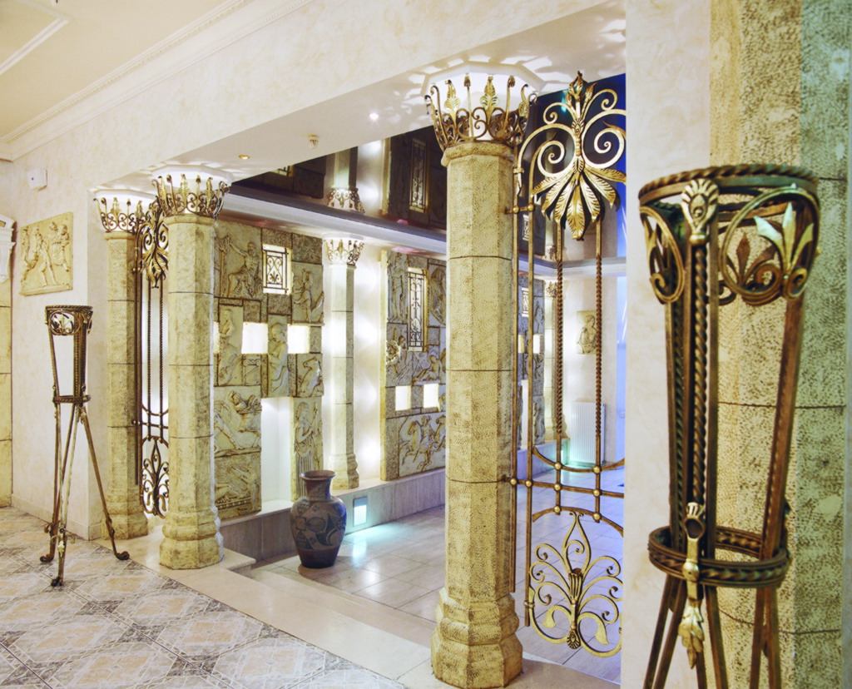

Slide 4
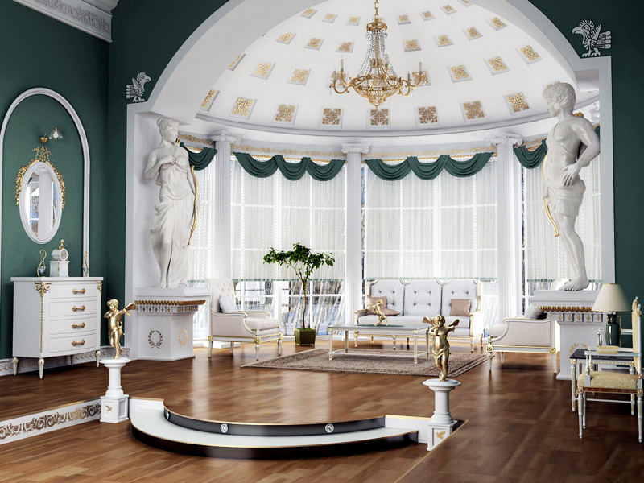
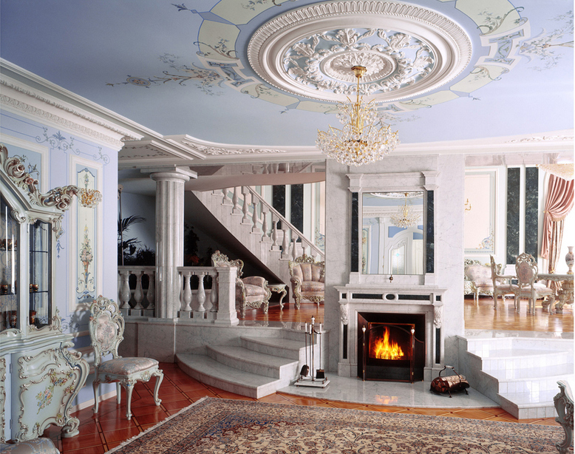
Античный интерьер невозможно представить без атриума: закрытого внутреннего дворика, игравшего роль центра обитаемого пространства. В наши дни атриум заменяет просторная гостиная.

Slide 5
Стены. Интерьер в античном стиле подразумевает привлечение внимания к светлым стенам: они декорируются фактурной штукатуркой, фресками, гобеленами. Античные стили дизайна приветствуют наличие ниш и арок, декоративных вставок из мрамора или мозаики.

Slide 6
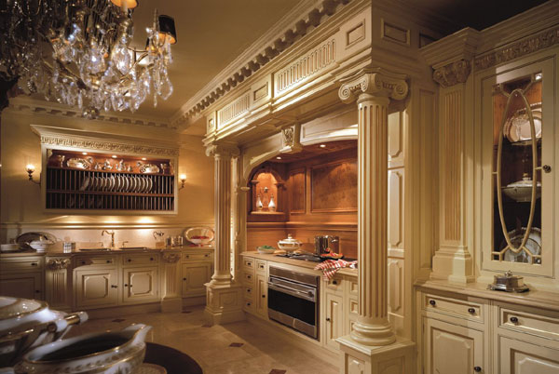
Потолок кессонной конструкции из пересекающихся балок с нишами между ними, украшенный лепниной и росписью – отличительный признак. Если хозяева предпочитают лаконичный дизайн, то подойдут и матовые натяжные потолки: тогда акцент нужно переместить на другие интерьерные элементы.

Slide 7
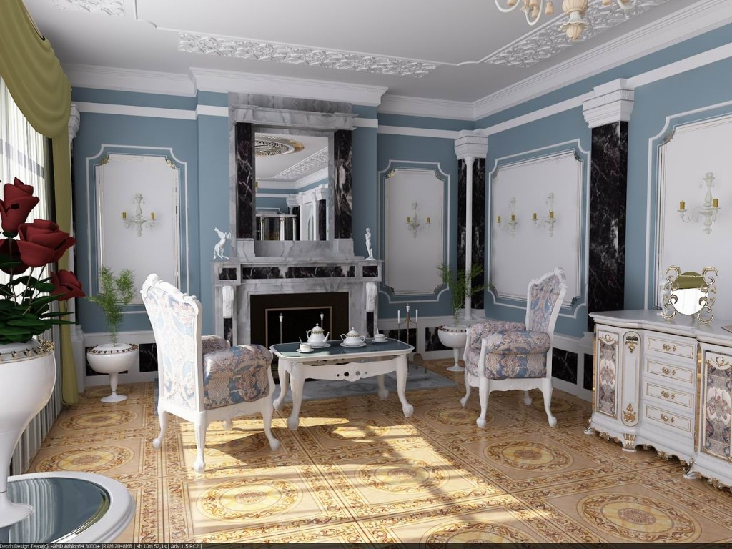
Пол отделывается светлой керамической плитки или деревянным паркетом. Приветствуется использование натурального камня, а также украшение поверхности шахматными узорами и мозаикой.

Slide 8
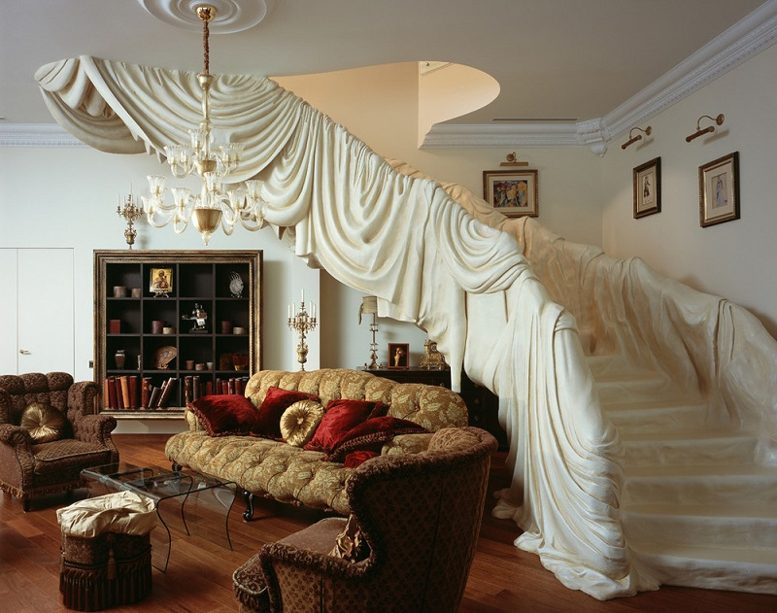
Мебель антикварная или искусственно состаренная – подходящий вариант. Обтекаемая форма, декоративные детали – ее типичные признаки. Шкафы и полки делают максимально незаметными, потому что в древних интерьерах их заменяли сундуки. Античный стиль характеризуется лаконичностью обстановки. Украшением мебели также становится шелковая или хлопковая обивка.

Slide 9
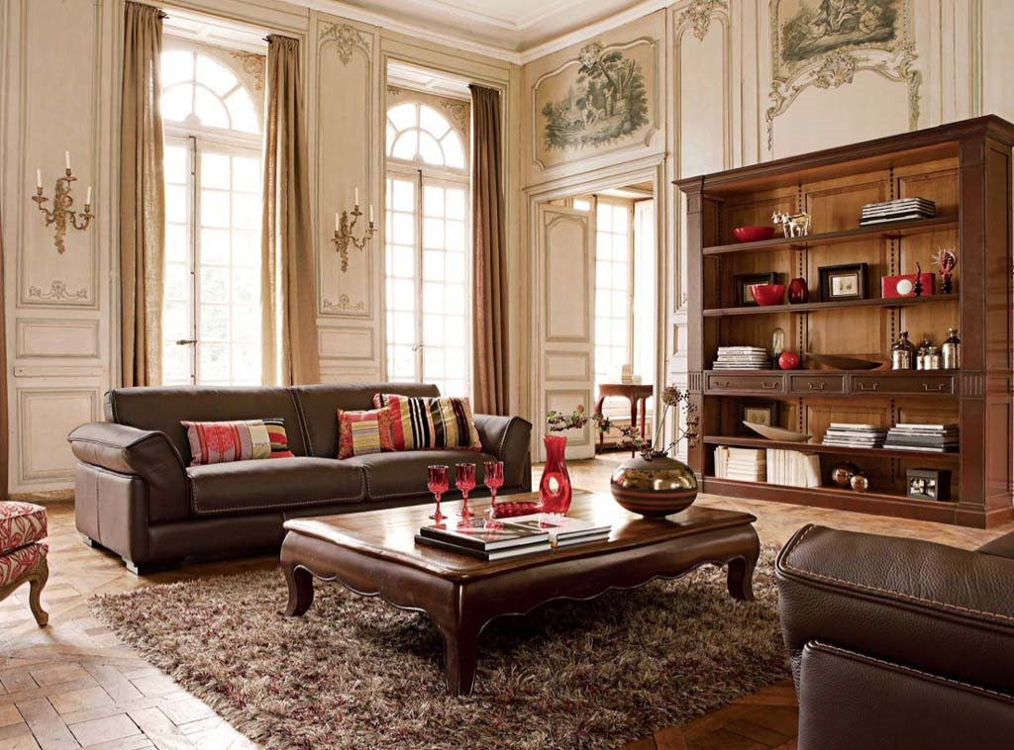
Декоративные элементы. Скульптуры, гобелены, картины с античными мотивами, высокие вазы украсят античный интерьер. Важны архитектурные элементы: ниши, арки, колонны, барельефы. Широко используются орнаменты: меандр, анималистические и флористические принты, а спиральные и волнистые линии.

Slide 10
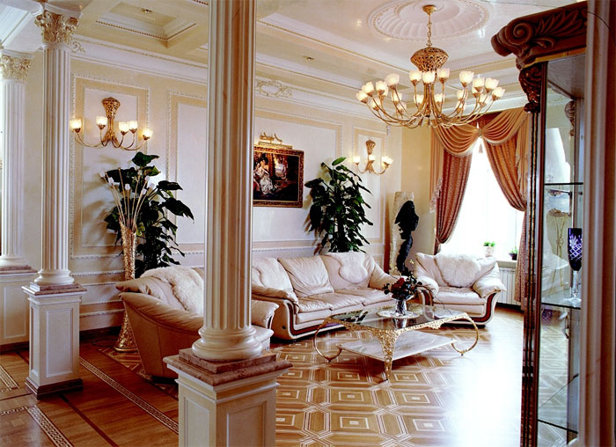
Освещение. Светильники в форме факелов отлично впишутся в античный дизайн. Уместным будет многоуровневое освещение: крупная люстра в центре потолка в сочетании с подсветкой ниш и отдельных интерьерных деталей.

Slide 11
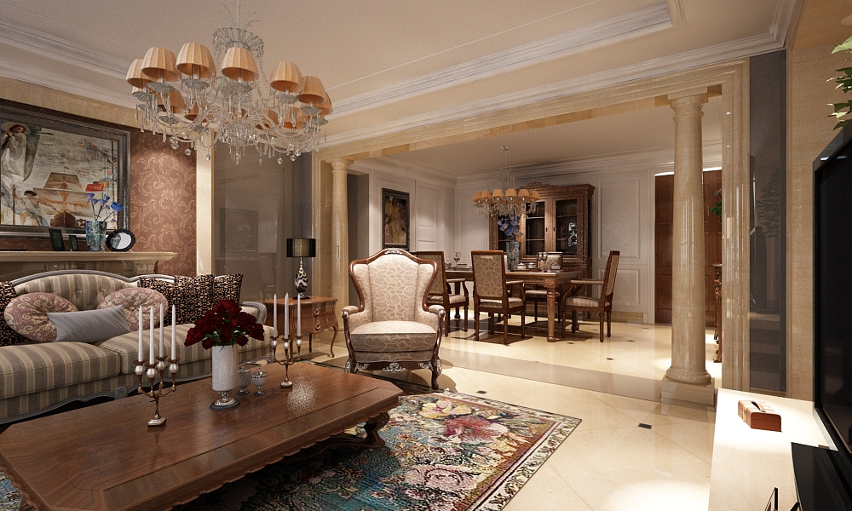
Цветовая гамма. Античный интерьер подразумевает использование пастельных тонов: золотистого, охры, песочного, оливкового, жемчужно-серого. В качестве акцентов выступают синие, зеленые, черные и желтые детали. Важную роль играют комбинации близких оттенков и полутонов.

Slide 12
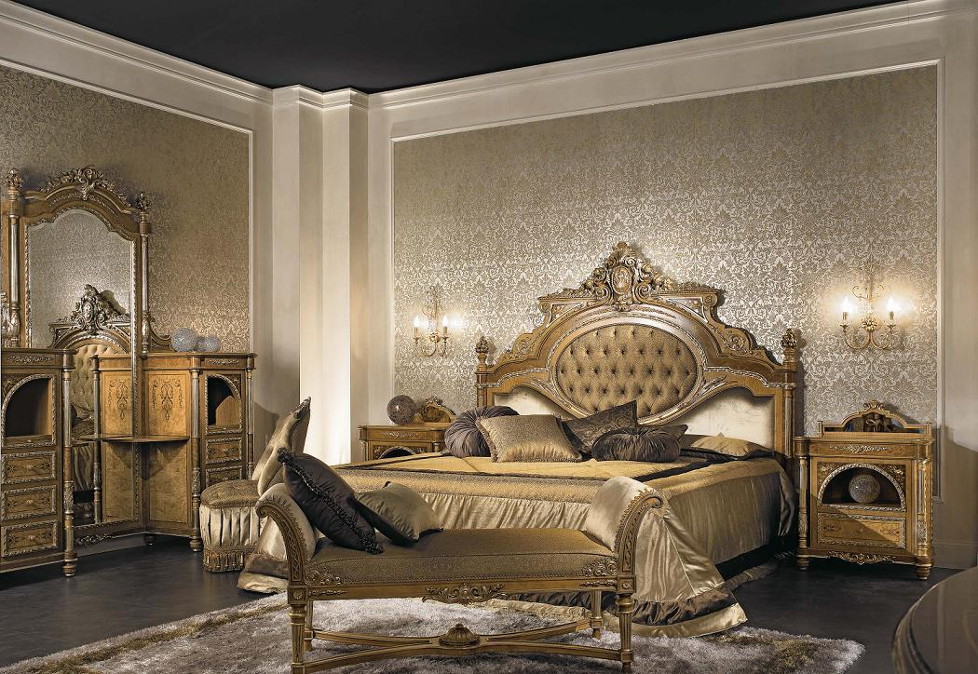
Материалы. Античный стиль приветствует использование натурального камня, дерева, металла, а также керамики и слоновой кости. В качестве текстильных элементов выступают шелк и хлопок.

Slide 13
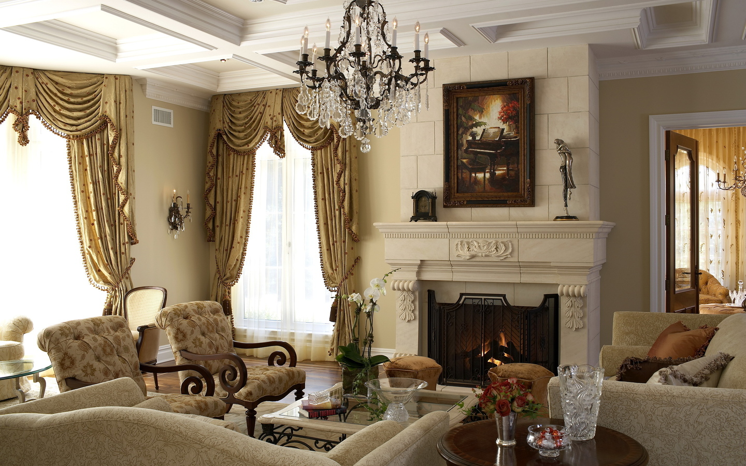

Slide 14
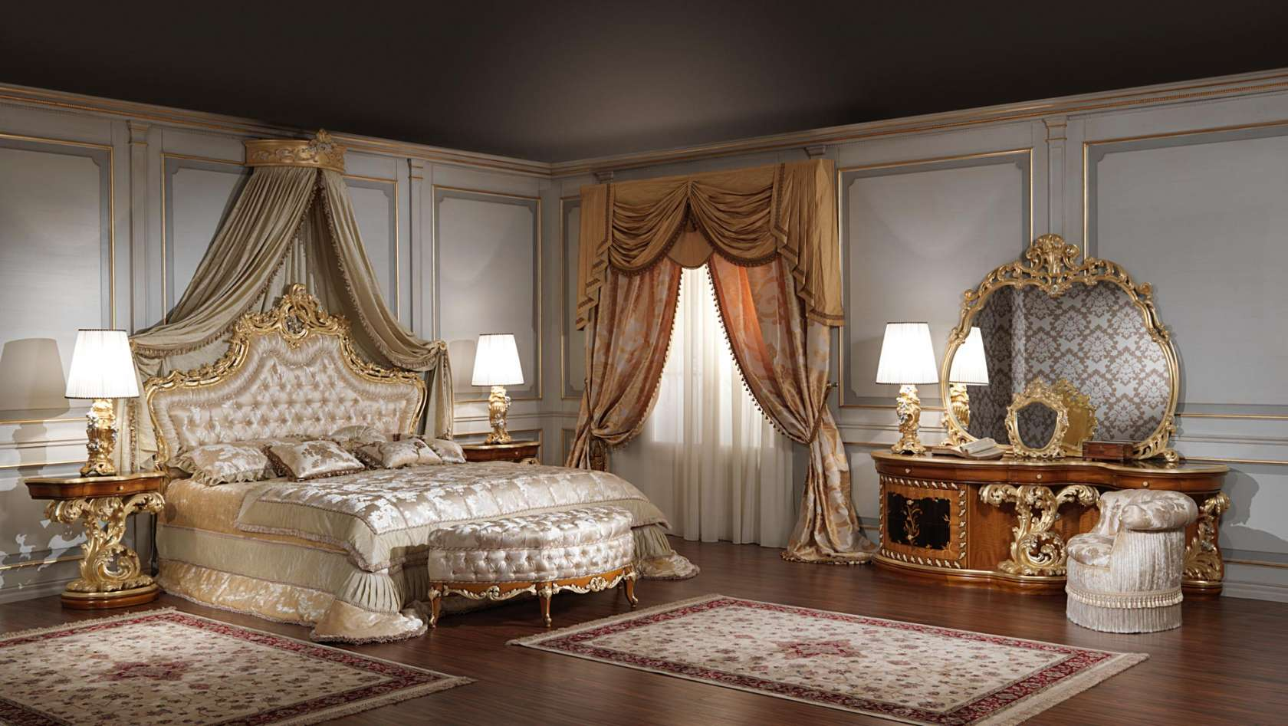

Slide 15
